Slide 1
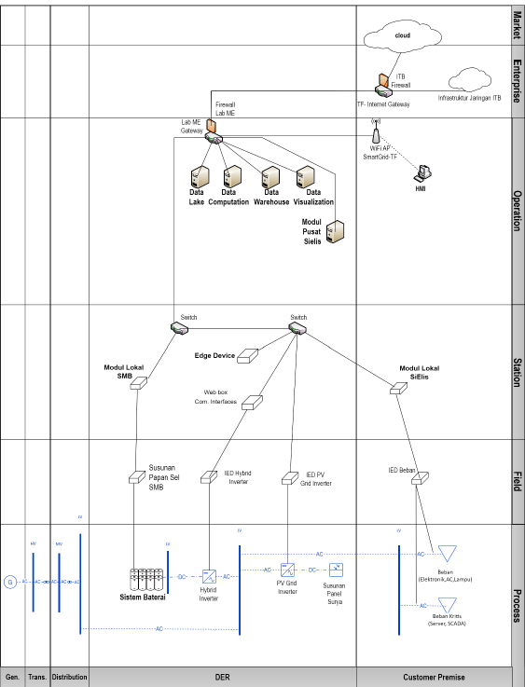
Lapisan Komponen
Lapisan Komunikasi
Lapisan Informasi
Lapisan Fungsional dan Bisnis
Mikrokontroler: ESP32 DEVKIT V1
Sensor Tegangan dan Temperatur: DS2438
Dan
Sensor Arus:
ADS1115
25

Slide 2
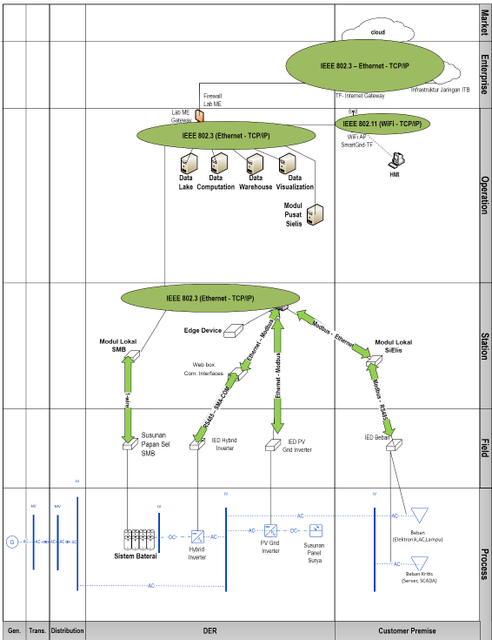
Lapisan Komponen
Lapisan Komunikasi
Lapisan Informasi
Lapisan Fungsional dan Bisnis
Protokol : Ethernet-TCP/IP
Komunikasi papan sel baterai dengan DS2438 : 1-wire
Komunikasi papan sel baterai dengan ADS1115 : I2C
26

Slide 3
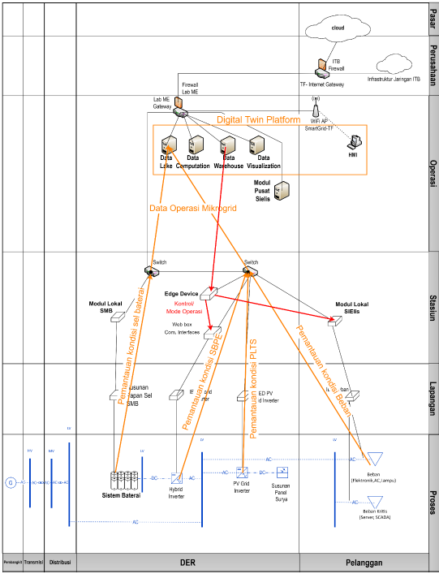
Lapisan Komponen
Lapisan Komunikasi
Lapisan Informasi
Lapisan Fungsional dan Bisnis
Tegangan total 4 seri modul baterai dan arus pak baterai
27

Slide 4
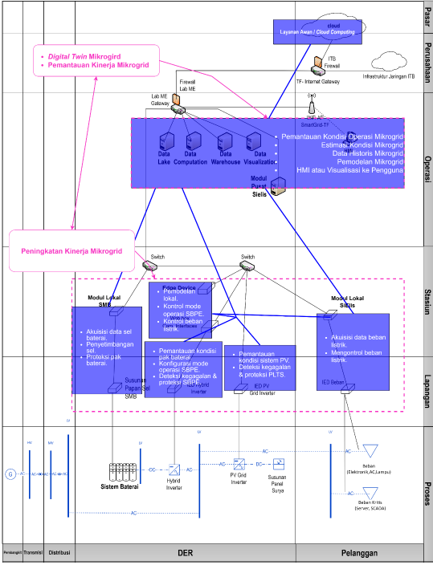
Lapisan Komponen
Lapisan Komunikasi
Lapisan Informasi
Lapisan Fungsional dan Bisnis
Pemantauan kondisi pak baterai : optimalisasi model SOC baterai VRLA
28

